Slide 1

Android高级开发试听课
码牛学院-用代码码出精彩的人生

Slide 2





讲师介绍
David 老师 复旦大学工程硕士，原Oppo资深研发工程师，网易特邀Android讲师，
Zee老师 中南大学计算机信息专业毕业，前新浪架构师，58同城项目负责人
River老师《Android开发入门与实战第二版》作者之一
Andy 老师 华中科技大学计算机相关专业硕士，腾讯架构师
Damon老师 前三星研发高级工程师
David老师QQ：1051917835

Slide 3

Thread线程源码解析
从Android虚拟机层看java线程执行原理
视频资料加叮当老师微信
技术点:
1 Java线程执行，是jvm线程还是linux线程
2 线程栈执行原理与java对象设计思想
3 线程池与线程机制
4 深入linux内核发现java线程真相
20:05 开始开车
Notes:
https://blog.csdn.net/huachao1001/article/details/51810328
https://www.cnblogs.com/chiangchou/p/javassist.html
https://blog.csdn.net/huachao1001/article/details/51810328
https://www.jianshu.com/p/37a5e058830a

Slide 4
讲师介绍
David 老师 复旦大学工程硕士，原Oppo资深研发工程师，网易特邀Android讲师，
Zee老师 中南大学计算机信息专业毕业，前新浪架构师，58同城项目负责人
River老师《Android开发入门与实战第二版》作者之一
Andy 老师 华中科技大学计算机相关专业硕士，腾讯架构师
Damon老师 前三星研发高级工程师
David老师QQ：1051917835

Slide 5
为什么要学习java线程
有利于解决并发问题： 定义 在开发者中最头疼的不是完成业务逻辑的开发，是并发出现了异常，难以排查解决
能够弄清楚线程的作用： 就多年java开发+Android开发的程序员，不知道java线程是什么，他的本质，
有助于理解底层： 就Android的内核是jvm。线程也是jvm的。线程的原理有助于理解java设计的这门语言

Slide 6
01
为什么会有线程

Slide 7
线程由来
早期：在ＯＳ中一直都是以进程作为能拥有资源和独立运行的基本单位．后来人们又提出了比进程更小的能独立运行的基本单位－线程（Ｔｈｒｅａｄｓ）
试图通过它来提高系统内程序并发执行的程序，从而进一步提高系统的吞吐量．后来多处理机系统得到迅速发展
线程能比进程更好的提高程序的并发执行程序，充分发挥多处理机的优越性．
Notes:
https://baijiahao.baidu.com/s?id=1609373471994487281&wfr=spider&for=pc

Slide 8
进程的缺点
1 进程在同一时间只能干一件事
2、进程在执行的过程中如果阻塞，整个进程就会挂起，即使进程中有些工作不依赖于等待的资源，仍然不会执行。
Notes:
https://baijiahao.baidu.com/s?id=1609373471994487281&wfr=spider&for=pc

Slide 9
线程的优点
1、从资源上来讲：线程是一种非常"节俭"的多任务操作方式。在linux系统下，启动一个新的进程必须分配给它 独立的地址空间，建立众多的数据表来维护它的代码段、堆栈段和数据段，这是一种"昂贵"的多任务工作方式。
2、从切换效率上来讲：运行于一个进程中的多个线程，它们之间使用相同的地址空间，而且线程间彼此切换所 需时间也远远小于进程间切换所需要的时间。据统计，一个进程的开销大约是一个线程开销的30倍左右。
3、从通信机制上来讲：线程间方便的通信机制。对不同进程来说，它们具有独立的数据空间，要进行数据的 传递只能通过进程间通信的方式进行，这种方式不仅费时，而且很不方便。线程则不然，由于同一进城下的线 程之间贡献数据空间，所以一个线程的数据可以直接为其他线程所用，这不仅快捷，而且方便。
Notes:
https://baijiahao.baidu.com/s?id=1609373471994487281&wfr=spider&for=pc

Slide 10
01
面试:进程和线程的区别是什么

Slide 11
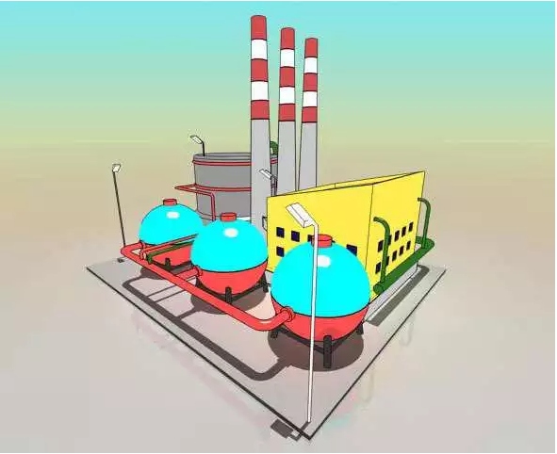
CPU是工厂
计算机的核心是CPU，它承担了所有的计算任务。它就像一座工厂，时刻在运行。
假定工厂的电力有限，一次只能供给一个车间使用。也就是说，一个车间开工的时候，其他车间都必须停工。背后的含义就是，单个CPU一次只能运行一个任务。

Slide 12

进程
进程就好比工厂的车间，它代表CPU所能处理的单个任务。任一时刻，CPU总是运行一个进程，其他进程处于非运行状态。

Slide 13
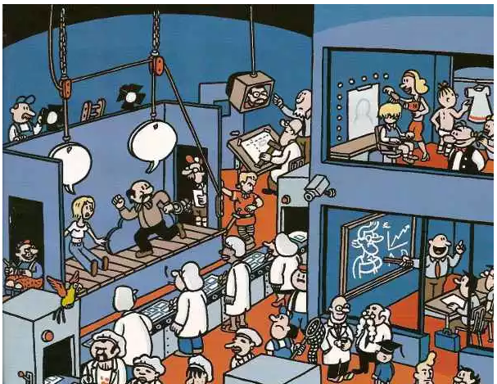
线程
一个车间里，可以有很多工人。他们协同完成一个任务。

Slide 14
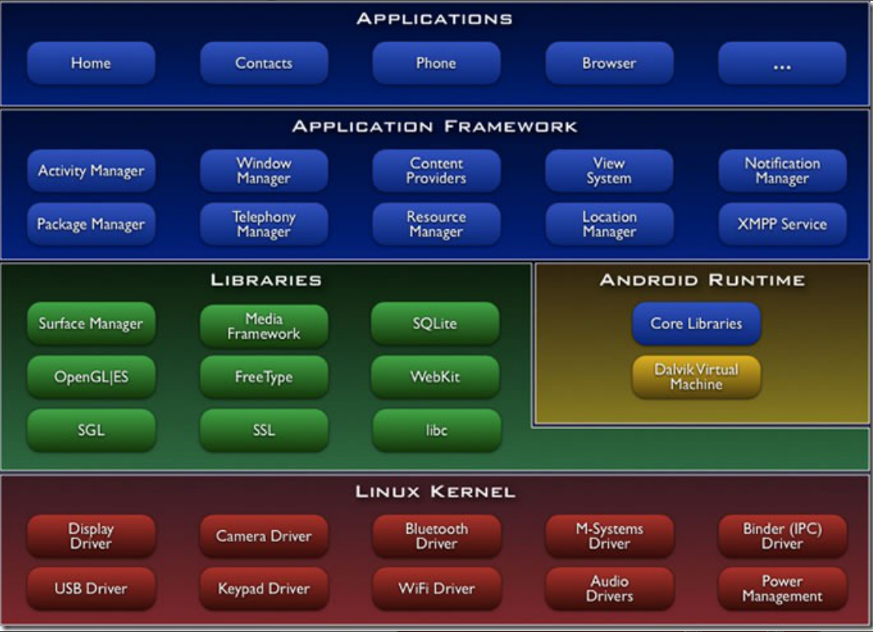
Android Framework

Slide 15
02
系统内核层关于内存详解

Slide 16


用户点击应用图标
课程小结
ActivityThread
Main函数
App进程
Notes:
https://baijiahao.baidu.com/s?id=1609373471994487281&wfr=spider&for=pc

Slide 17
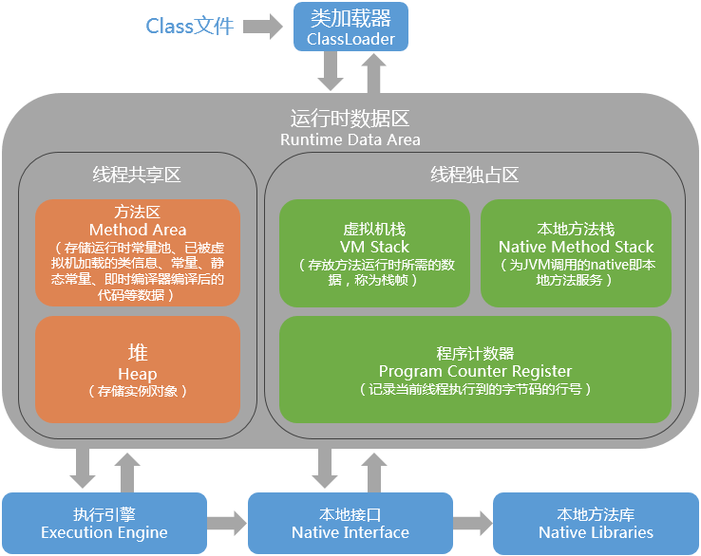
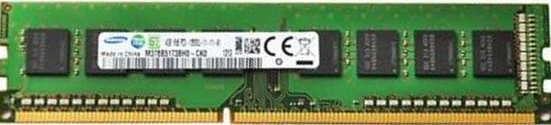
Android内核层 内存分布

Slide 18
各个区域详解
方法区:方法区存放了类的信息(class字节码的信息)，静态变量、处理逻辑的指令集 方法区的数据主内存
堆区:用来存储对象实例，被所有线程共享的一块内存区域，在App启动时创建, 堆区的数据放在主内存
虚拟机栈区:存储方法的局部变量，每次开启一个线程都会创建一个虚拟机栈，线程私有，生命周期与线程相同 栈区的数据高速缓冲区
执行引擎: 将方法区中 对应方法的arm指令集 加载到栈区，而栈区存在于高速缓冲区中，cpu是直接
从高速缓冲区取arm指令，一条一条执行。执行引擎就像一个中介，方法对应的arm指令 相当于交易的物品
Notes:
https://baijiahao.baidu.com/s?id=1609373471994487281&wfr=spider&for=pc

Slide 19

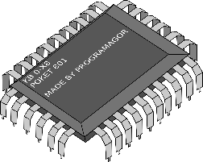
内存原理
1核
2核
3核
4核
高速缓冲区
Singleton singleton;
Notes:
https://baike.baidu.com/item/%E9%AB%98%E9%80%9F%E7%BC%93%E5%86%B2%E5%AD%98%E5%82%A8%E5%99%A8/9027270

Slide 20
高速缓冲区
高速缓冲区:
通常的说法主存其实就是内存 ，而高速缓冲区属于位于CPU与主内存之间的高速存储器，。它的容量比内存小但交换速度快。它的存取速度与CPU持平。由于CPU执行速度非常快，而主内存执行速度相对慢很多，需要将数据提前加载到高速缓冲区中。
高速缓冲区价格非常昂贵，一般不超过12M ，例如i7中最先进的型号，三级缓存也不过12M。
Notes:
https://baijiahao.baidu.com/s?id=1609373471994487281&wfr=spider&for=pc

Slide 21

内存原理
栈区
4M三级缓存
方法区
8G内存
堆区

Slide 22
内存原理
cpu
0000: new-instance v0,
0002: invoke-direct {v0},
0005: return-object v0
栈区
0000: new-instance v0,
0002: invoke-direct {v0},
0005: return-object v0
高速缓冲区
压栈
执行引擎
方法区
堆区
0000: new-instance v0,
0002: invoke-direct {v0},
0005: return-object v0
加载
主内存

Slide 23
03
为什么虚拟机要设计方法区，堆区呢?

Slide 24
为什么虚拟机要设计方法区，堆区呢?
Java这门语言最大的优势是 不用程序员管理内存创建于回收，Oracle为了管理java对象运行机制
(生命周期) 设计了方法区与堆区。谁来管理，当然还是C++来。方法区和堆区的设立只是为了好管理 在linux系统 这些区域本身都不存在，
如果我们不设立方法区和堆区，可以想象下下面两种场景:
1 如果没有方法区，每次创建对象需要从磁盘加载字节码，然后new出来
性能是多么低下
2 如果没有堆区，每次创建都需要加载一个对象，并且携带对应的class，将会需要多少内存

Slide 25
虚拟机给App的内存我们该怎么理解呢
Android虚拟机在linux中的申请内存 可以理解为一次性malloc了一大块的内存, 而内存中 就有方法区 和堆区
开启一个App代表虚拟机malloc一次内存 比如50M,如果运行了10个App，那就是500M。虚拟机占Linux的内存有500M
然后由虚拟机自己管理内部对象的分配. 由于回收需要知道对象占多大空间,
所以在分配对象时, 除了对象本身我们看得见的字段外, 还需要对象的描述信息, 这就是对象
对象的中隐含的klass 直觉来看 如果靠猜并不能解决心中的疑惑, 只要在正在jdk源码中找到分配给
对象的klass 就能
证明klass是 Android所有对象的源头
Notes:
JDK 开源源码下载
http://hg.openjdk.java.net/

Slide 26
Android虚拟机方法区 和堆区本质是什么?
在C语言中使用内存直接通过指针方式访问内存的某个数据,指针的作用就是指向了这段数据所在的buffer起始地方
而对于java对象来说, 虽然经过了jvm的一层屏蔽, 把指针这个概念给隐去了,
但对象终归是要存在内存当中的. 我们知道java有各种各样的class, 在内存中分配对象时, class就是对应要分配的对象模板, 对象占多大空间, 每个字段在此空间内的偏移值, 等等信息, 都由class的定义提供. 对于GC来说, 必须知道对象占多大空间, 才好在回收时把相应的内存释放, 不然就没办法准确的管理了

Slide 27
Java对象模型: OOP-Klass模型
先简单地介绍一下Android中实现的Java的对象模型机制。
在JVM中，并没有直接将Java对象映射成C++对象，而是采用了oop-klass模型，主要是不希望每个对象中都包含有一份Class类型
OOP(Ordinary Object Point) 表示对象的实例信息
Klass，是Java类的在C++中的表示，用来描述Java类的信息
Notes:
JDK 开源源码下载
http://hg.openjdk.java.net/

Slide 28
Java对象模型: OOP-Klass模型
简单地说，一个Java类在JVM中被拆分为了两个部分：数据和描述信息，分别对应OOP和Klass
OOP表示java对象 应该承载的数据
java对象 klass
Klass表示描述对象有多大，函数地址，对象大小，静态区域大小
Notes:
JDK 开源源码下载
http://hg.openjdk.java.net/

Slide 29
05
我们从哪里去找klass的信息呢

Slide 30
从哪里找分配java对象和klass的源码
在SDK层层否找到klass 声明的信息
FrameWork层 有没有klass
Android系统源有没有klass的信息
查找klass
JDK源码有没有Klass的信息
JDK是编译好的工具 ，那源码到底在哪
Notes:
JDK 开源源码下载
http://hg.openjdk.java.net/

Slide 31
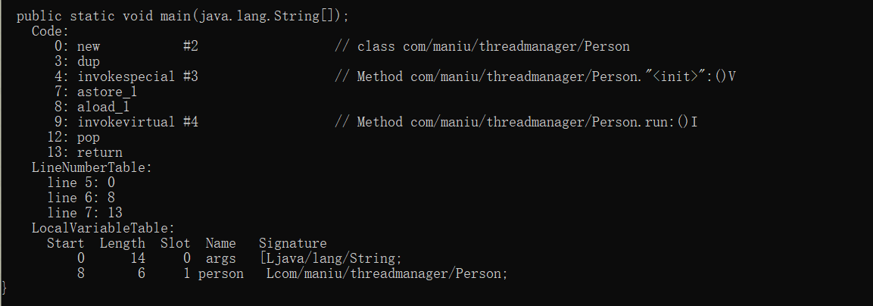
Java对象构建过程
Person person=new Person 这段代码是非常熟悉的了。但是在JVM中并不是这样执行的
而是转换成了new指令
Notes:
JDK 开源源码下载
http://hg.openjdk.java.net/

Slide 32
Java对象原理
Java的对象结构声明在/src/share/vm/oops
Oop 是java对象的意思，在虚拟机源码中 我们可以找到这样一个类 叫oop.hpp
他就是我们所说的java对象。真正的java对象在JVM虚拟机中的一个体现
Notes:
JDK 开源源码下载
http://hg.openjdk.java.net/

Slide 33
Java对象原理
Java的对象结构声明在/src/share/vm/oops
//hotspot/src/share/vm/oops/oop.hpp
class oopDesc {
private:
volatile markOop _mark;
union _metadata {
Klass* _klass;
narrowKlass _compressed_klass;
} _metadata;
}
Notes:
JDK 开源源码下载
http://hg.openjdk.java.net/

Slide 34
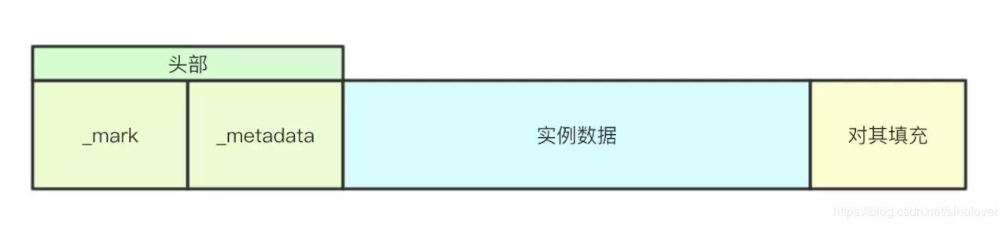
Java对象
oopDesc则是Java对象头的结构. 除了预想中的Klass(之所以叫kclass是因为class是C++关键字)指针外, 还由一个_mark字段, 是因为除了对象的class信息以外, 还有一些对象信息需要保留, 比如GC年龄, 锁状态等.
Notes:
JDK 开源源码下载
http://hg.openjdk.java.net/

Slide 35
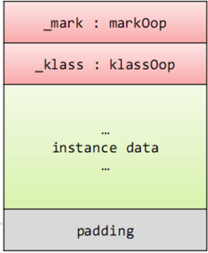
Java对象在内存中的结构
1._mark:占用8个字节 用于存储对象自身的运行时数据， 如哈希码（HashCode）、GC分代年龄、锁状态标志等
2.class对象指针：占用8个字节 如果开启指针压缩的话则占用4个字节 即对象指定的是那个实例对象
Notes:
JDK 开源源码下载
http://hg.openjdk.java.net/

Slide 36
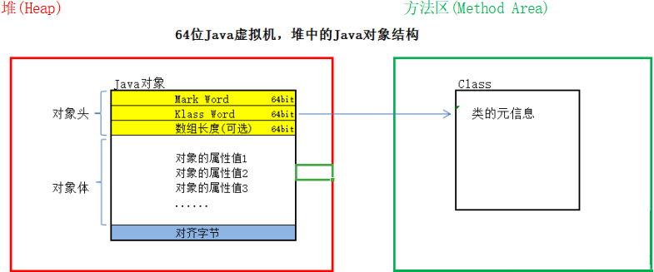
Java对象指向的klass
Notes:
JDK 开源源码下载
http://hg.openjdk.java.net/

Slide 37
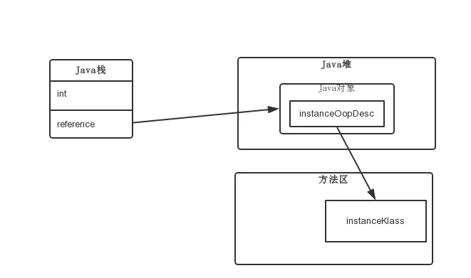
Java对象指向的klass
Notes:
JDK 开源源码下载
http://hg.openjdk.java.net/

Slide 38
面试心理分析
面试官:第一个问题好像难不倒你，那接下来看这个问题怎么接招。直到你回答不上来，我就能大致明白你
工作了多久，技术水平怎么样
心理分析:这个问题确实有些难度，不能从dex与class简单的区别(class 是)入手了。比较考 对dex文件和class文
件理解的深度。从文件格式的差异，指令集加载流程入手。
Notes:
https://baijiahao.baidu.com/s?id=1609373471994487281&wfr=spider&for=pc

Slide 39
一线大厂面试诀窍
课程小结
简历包装: 简历一定要吸引，把最好的两个项目经验放在最前面
备战简历: 简历里面的技术写自己最熟悉和擅长的，每个技术准备对应的连环炮
深挖底层: 底层技术一时半会学不懂，找到高频点，如虚拟机原理，区别，准备5个左右
吃闹架构: 架构一定要好好看，比如Glide，Okhttp，MVVM，MVP架构实现一定要掌握
掌握源码: 简一定要了解FrameWork层源码，如AMS，PMS，Handler，属性动画
Notes:
https://baijiahao.baidu.com/s?id=1609373471994487281&wfr=spider&for=pc

Slide 40
如何快速学习提升
自学
要找学习资料，网上资料不准确，官方文档无人总结
碰到问题耗很久，很难找人帮忙指点、解答
太耗时、太低效
没有实际的项目可以实践，学了感觉没用
学不全面、学不系统
太难、太苦逼了、坚持不下去
但是，现在你不需要这么苦逼了！！！

Slide 41
怎么成为Android高级工程师？
课程简介：深入讲解Android内核、性能优化、架构设计、高级音视频技术
01
02
03
04
缺少一线互联网公司经验
基础知识薄弱
项目经验零碎
渴望快速提升自己
在小型企业，技术视野太窄，没经历过正规的移动开发流程
长期从事简单的UI界面开发，对原理和底层开发了解不深
长期在小型软件公司、外包公司工作，只接触部分开发内容
只招收真心想和我们一起学习，共同进步的朋友。

Slide 42
腾讯课堂权威保障
01
支付保障
腾讯课堂为保障学员支付安全，采用淘宝中间机制，直接打款给腾讯，同时监督码牛教学质量和后续服务
02
师资力量
师资来自于一线BAT，有着雄厚的技术实力和经验，同时大部分师资也是网易特邀讲师，有着丰富的授课经验

Slide 43
师资力量
David 老师 复旦大学工程硕士，原Oppo资深研发工程师，网易特邀Android讲师，专注技术十年，产品控、代码控，拥有丰富的项目经验，主持研发了多个成功上线的大型互联网项目。热爱互联网，热衷于各种Android底层技术，精通NDK 架构和前端开发，擅长移动互联网高并发、可维护性架构设计，有丰富的实战经验。
Zee老师 中南大学计算机信息专业毕业，前新浪架构师，58同城项目负责人。8年Android行业从业经验，丰富的项目研发以及管理经验，原网易特邀Android讲师，对架构方面有深入的研究。授课激情有活力，能耐心帮助学员解决项目中遇到的问题。
River《Android开发入门与实战第二版》作者之一，《NFC：Arduino、Android与PhoneGap近场通信》译者，国内首批Android开发，曾任职于银联，华夏幸福等知名公司，擅长项目重构，架构，以及性能优化，拥有多年的项目开发以及管理经验，原网易特邀Android讲师。授课风格幽默风趣，有激情，注重站在学员的角度考虑问题。
Andy 华中科技大学计算机相关专业硕士，全栈工程师，精通前端和后端。曾任职于华为，阿里巴巴等知名公司。Android讲师，拥有多年的项目开发经验和管理经验，注重为学员解决疑难问题，授课逻辑严谨而风趣。格言是“授业不只要有广度，更要有深度
Damon老师 华中科技大学计算机相关专业硕士，十余年互联网从业经验；曾就职于华为，小米，担任项目经理，技术经理等； 专精领域：精通Android FrameWork源码及性能优化；华为鸿蒙系统架构设计，专注NDK底层设计与开发。
David老师QQ：1051917835

Slide 44

学员疑问
我需要掌握哪些基础，才能开始学习Android高级课程。
怎么构建一套符合自己自身情况的知识体系。
互联网公司中的开发，和传统IT行业或者外包公司有什么区别？
学完这套课程，我需要多久时间？现在加入还能跟上课程进度吗？
去一线互联网公司面试，有没有要特别注意的地方。
课程内容讲解的深度如何。
已经工作5年或者更久时间了，来学习这个课程还有用吗？
扫码领优惠

Slide 45
我们能为您带来什么样的服务
VIP课程服务体系
6位10多年经验老师直播教学
每周一 周四 周六 20:30-20:30直播分享干货
7*24小时终生答疑服务
终生学习新技术权限
10个月完整直播学习
一线企业内推计划
线上教育唯一一家承诺 毕业三年 未涨5K 全面退费服务
提供视频，源码，ppt，以及笔记
专题结束有对应考试，考核
1v1学习计划制定，制定你专属的学习计划
职业规划，打造你自己的生涯梦
面试1V1辅导服务
学习方式: 轮询直播

Slide 46
良性循环
技术
Toppro
凡是基于Android平台的应用开发都不再有技术壁垒。
不再仅限于“死工资”，技术价值最大化。
技术
Toppro
人脉
人脉
5k服务
5k服务
不管是公司还是Toppro都有机会，能力接触到更高端的圈子，增加新的机遇。
1-3年工作经验的人学习完本课程未涨5k，全额退费。
学完本高级课程未加薪5k，全额退费

Slide 47
“技术基础”多久能破？
1
Android高级UI
学习周期1.5月
2
Android高级架构
学习周期2月
Android学习周期
3
Android NDK
学习周期2月
4
Android性能优化
学习周期1.5月
学完本高级课程未加薪5k，全额退费

Slide 48
THANK YOU
码牛学院-用代码码出牛逼人生

Slide 49
谢谢观看

